Slide 1
第一章 力学
一、动力学
二、静力学
  2.1 平衡和稳定
  2.2 人体的平衡
  2.3 外力下的人体稳定
  2.4 人体的杠杆
  2.5 肘部
  2.6 背部
  2.7 单脚踮立
三、摩擦力
  3.1 斜面
  3.2 髋关节摩擦

Slide 2
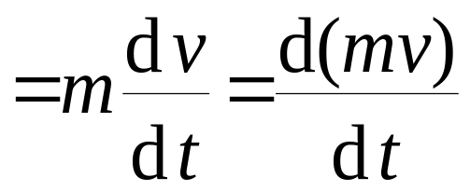

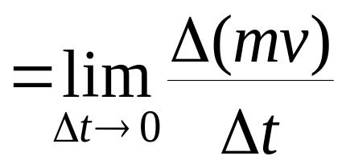
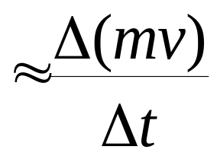
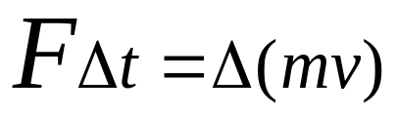
一、动力学 Dynamics
力学中讨论运动和力的关系的部分称为动力学
牛顿第二定律：
动量定理
Notes:
F指合外力，如果为变力，可以使用平均值；
“=“ 既表示数值一致，又表示方向一致；

Slide 3
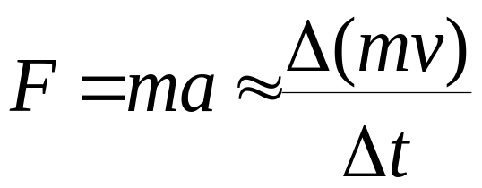
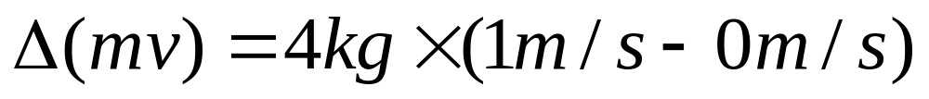
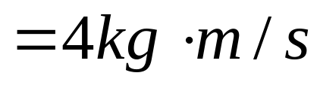
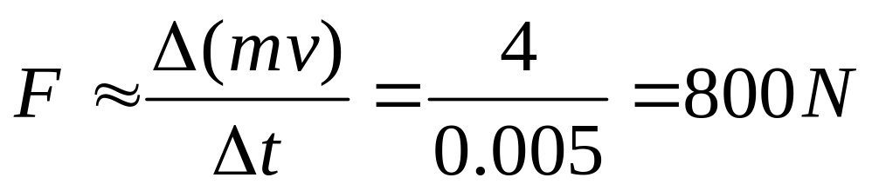
例 a）一个人以1m/s的速度步行时，头碰到一根很低的横梁上，碰撞的持续时间为5ms，如果头的质量为4kg，求碰撞时头部所受的力。

Slide 4
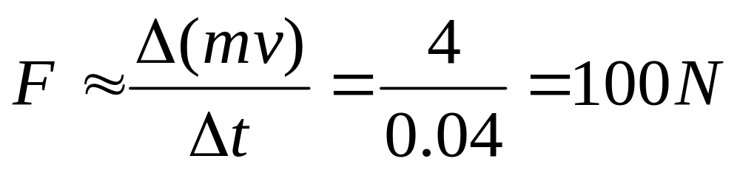

b）如果横梁上有2cm厚的垫料，使碰撞时间增加到0.04s，问此时头部所受的力是多少

Slide 5
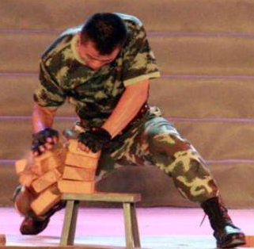
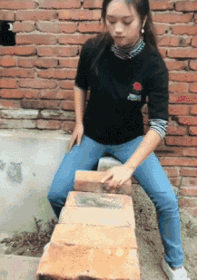
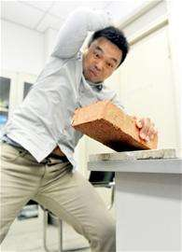
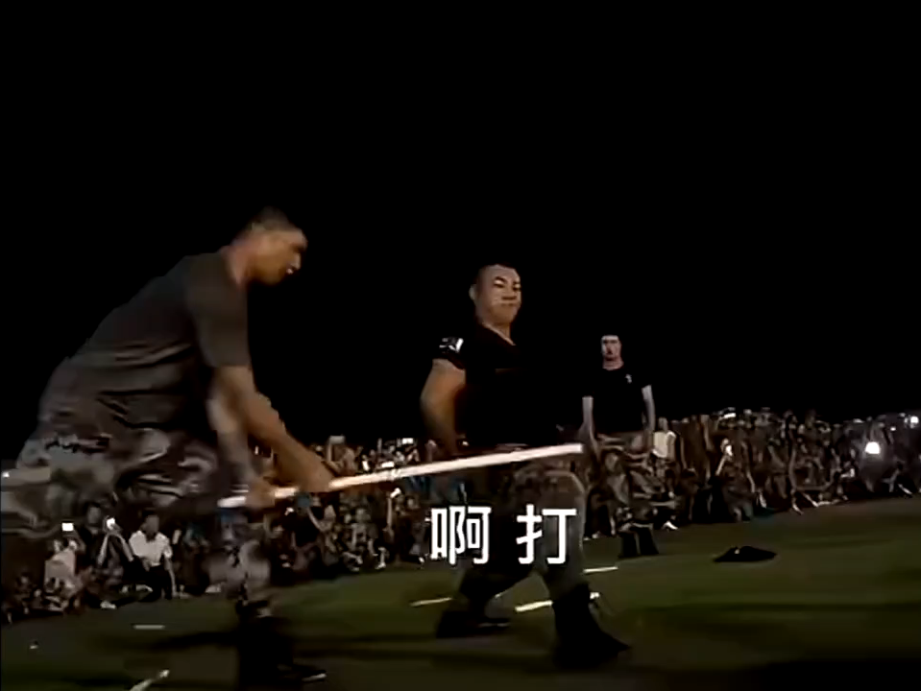
Notes:
在课堂徒手劈砖教学而走红网络的川大教授魏骁勇

Slide 6
如果一个人从1m高处跳下且着地时腿是伸直的，他将受到很大的冲击。
在人着地的瞬间，其速度是4.5m/s，设地面在5ms内使人体停止，此时所受的力约是其体重(mg)的100倍。
如果人落在体操垫上，则其减速时间会长一些，
另外，如果他按照人体的正常反应，先将脚尖着地然后屈膝，使减速的时间更长，则可减少着地力。

Slide 7
患者陈某，男性，45岁，建筑工人。从高空坠落，患者腰痛、活动受限及双下肢麻木无力。平时无昏迷呕吐史，无大小便失禁。根据正、侧位置CR片发现双跟骨骨折，L1椎体压缩性骨折，上肢软组织擦伤，膝部软组织挫伤。据工友描述：事发当天，陈某在工地20多米高空施工，不慎从脚手架摔下。在过程中期上身被防护网钩挂了一下，最后脚及臀部着地在工地的沙滩上。分析整个坠落过程中，哪些因素起到了减轻伤害的作用？
Notes:
要使受到的伤害小，就需使其落地时受到的撞击力小，这要从两方面考虑，一方面在落地过程中动量变化量变小，即落地时的速度变小；另一方面，使其着地过程时间变长，在此案例中，首先是防护网挂了一下，使他的速度变小，然后撞击在沙地上，沙子比较软，容易发生变形，使撞击时间变长，另外，脚和臀部先后着地，也是一个关键因素，这种姿势使身体不同部位依次着地，延长着地时间，这几方面因素使着地时受到的撞击力大大变小。受伤较小。

Slide 8
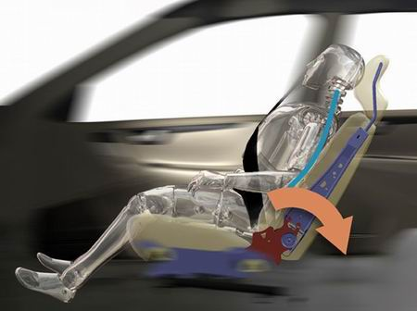
人体在加速和减速力作用下的行为，是和飞机、汽车、太空飞行器有关的人员感兴趣的领域。人体经受的加速度的量值，决定于人体的方位和加速度的持续时间。

Slide 9
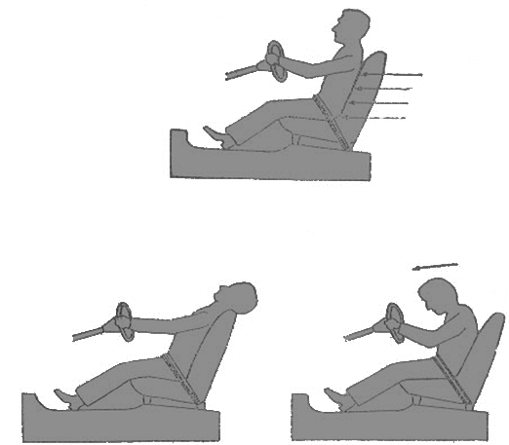
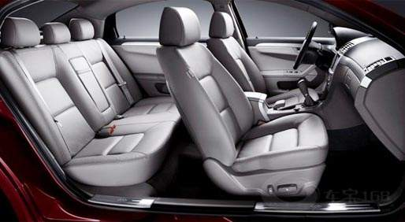
头枕的作用是车被追尾时，使头部和躯干部以相同的加速度运动，从而使颈部不易受到伤害

Slide 10
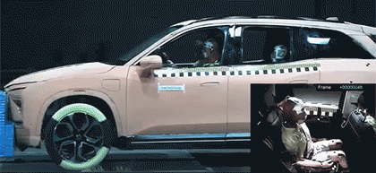
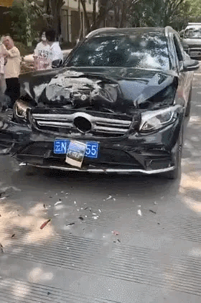
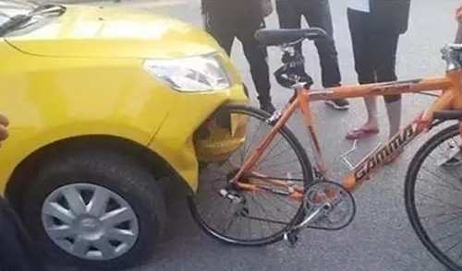
·

Slide 11
加速度可能产生若干种效应，例如
（1）出现超重或失重；
（2）体内静压的改变；
（3）人体弹性组织的扭变；
（4）悬浮在液体中密度不同的各种成份有分离的趋势。

Slide 12
二、静力学
研究作用在处于平衡和静止的物体上的力。
质点平衡的条件：
  其受到的各力之和为零
刚体平衡的条件：
  刚体：
    具有固定形状及大小的物体
  合外力为零
  合力矩为零
Notes:
r是从转轴到力F的作用点的位置矢量，力矩的单位是N·m。

Slide 13
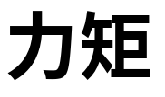

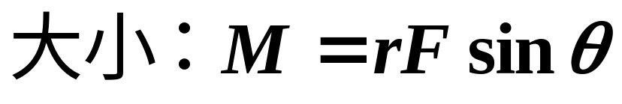
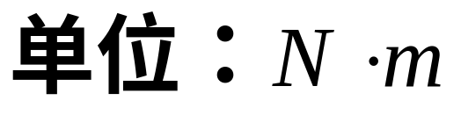
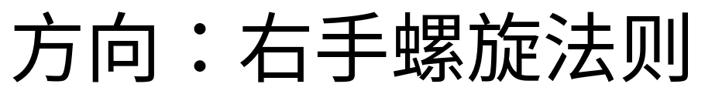
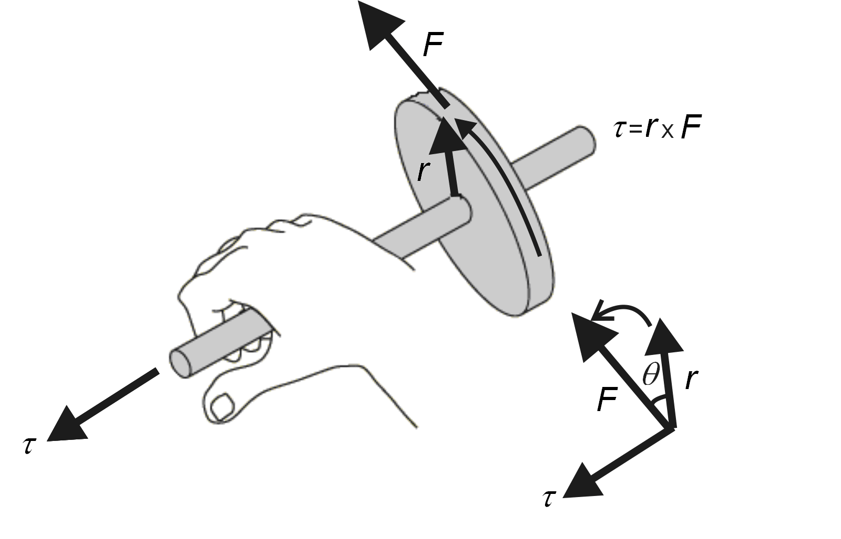
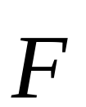


矢量叉积
r与F所夹的
小于π的角
r是从支点或转轴到F作用点的矢量
支点
支点可以是任意点
Notes:
方向：右手螺旋法则，张开右手，四个手指方向为叉乘的第一个矢量r的方向，弯曲指向叉乘的第二个矢量F的方向，大拇指方向就是叉乘结果，力矩M的方向

Slide 14
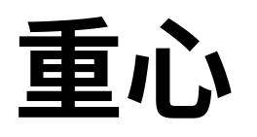
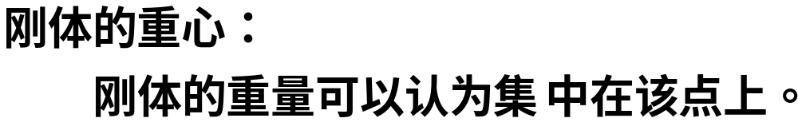
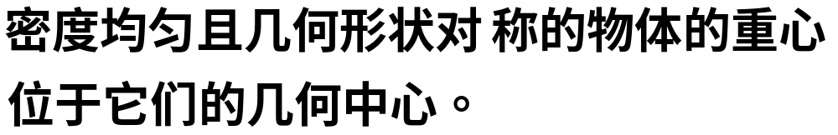
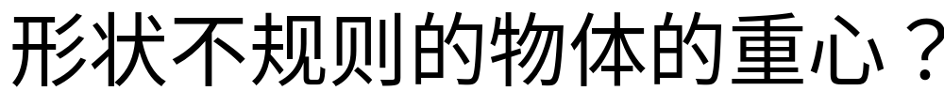

Slide 15
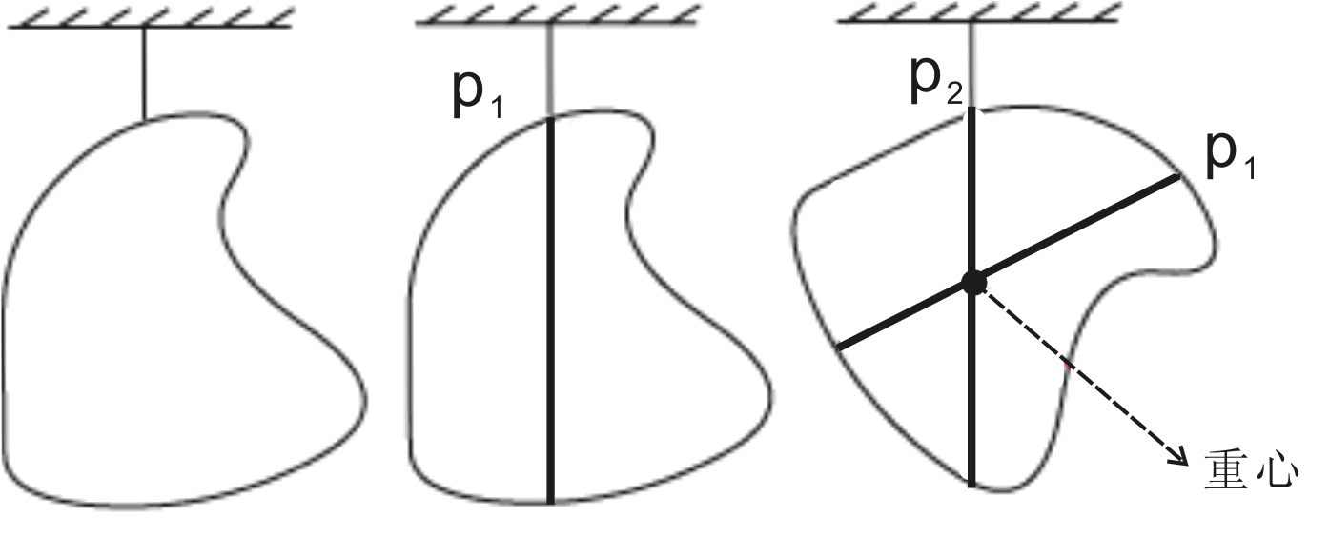
形状不规则物体的重心
Notes:
一个悬挂着的物体其重心总是在悬点的下方。因为在其他位置重力对悬点的力矩将不为零。

Slide 16
2.1平衡和稳定
平衡状态：
  质点的平衡：物体静止或匀速直线运动状态
  刚体的平衡：静止或匀速转动状态
通常指的是物体处于静止状态的平衡
  在较长时间内保持静止状态就认为处于平衡态
质点平衡条件：合外力为0

Slide 17
多个支撑点围成支撑面：物体与支持面的接触点中，最外侧点所围成的多边形。
支撑点
重心竖直投影在支撑面内才能平衡。
  支撑面越大，重心投影线离支撑面边界越远，越稳定。
    以支撑面上某边界为转轴，施外力使物体转动相同角度，支撑面小的，重心易越过边界而致倒下，不能回复平衡。
最外侧支撑点
围成的凸多边形
  重心越低，越稳定。
  以支撑面上某边界为转轴，施外力使物体转动相同角度，重心高的，重心易越过边界。重心低的，易回复平衡。

Slide 18
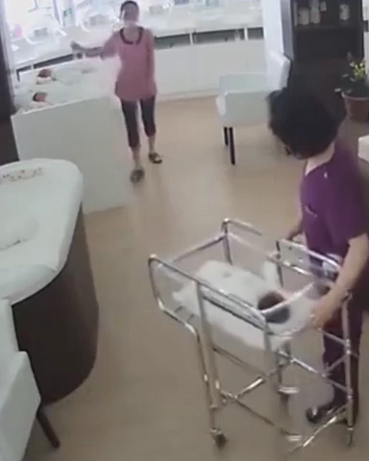

Slide 19
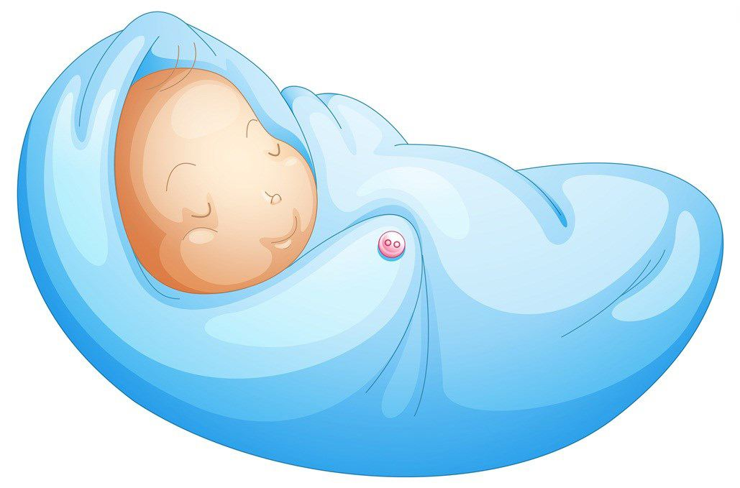

Slide 20
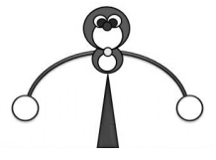
  重心在支撑点下：稳定平衡
    在平衡时，重心与支撑点连线必定竖直。使物体稍微偏离平衡位置，物体所受的重力矩将使其回到平衡位置。

Slide 21
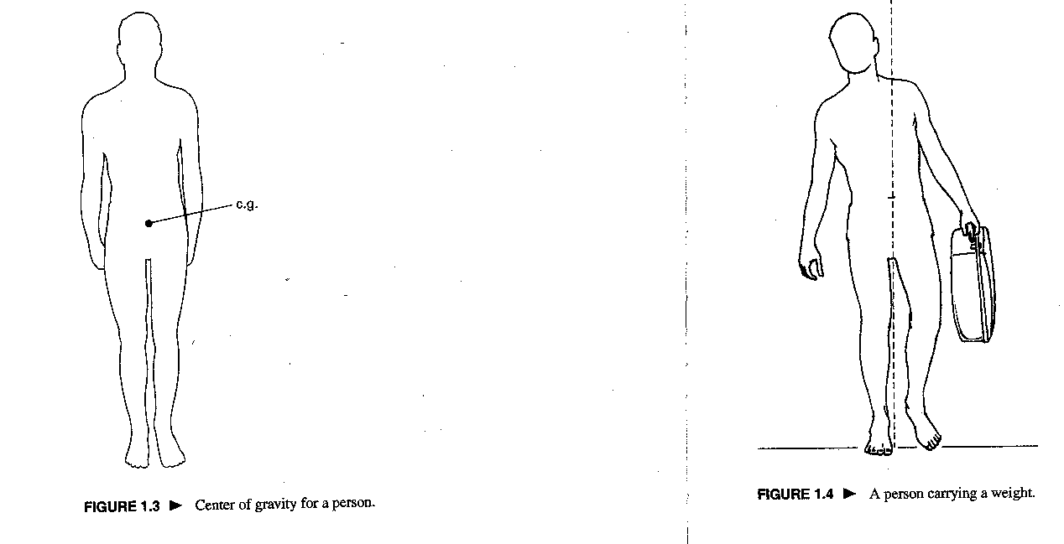
2.2 人体的平衡
重心（c.g.）的位置：身高的56％

Slide 22
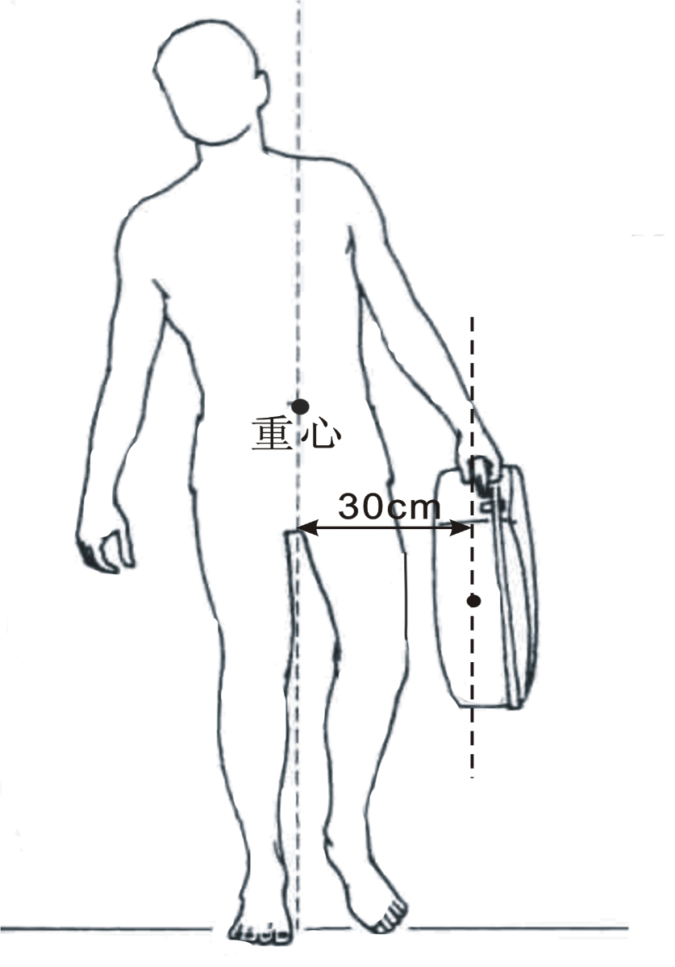
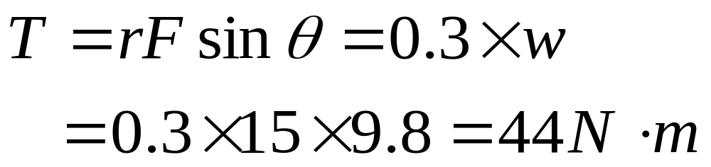
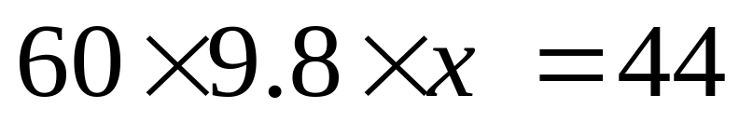
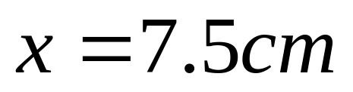

例： 一个直立的体重为60kg的人，当他提着15kg的重物w时，求重心位置需移动的距离。在实际生活中这种移动是怎样完成的？
需要将身体重心向重物对侧移动7.5cm。实际中是靠弯曲上身并将另一侧上肢抬高来维持平衡。

Slide 23
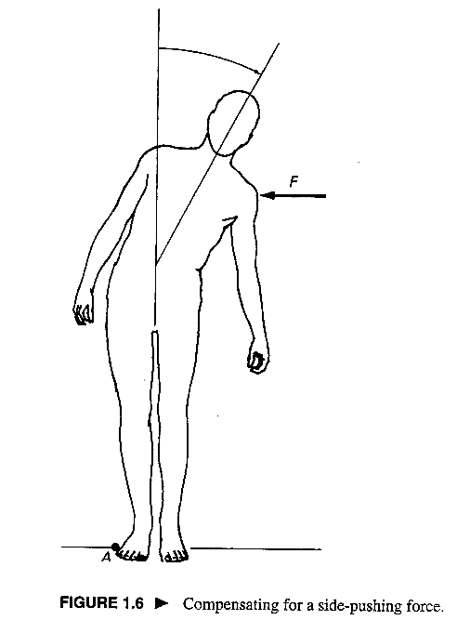
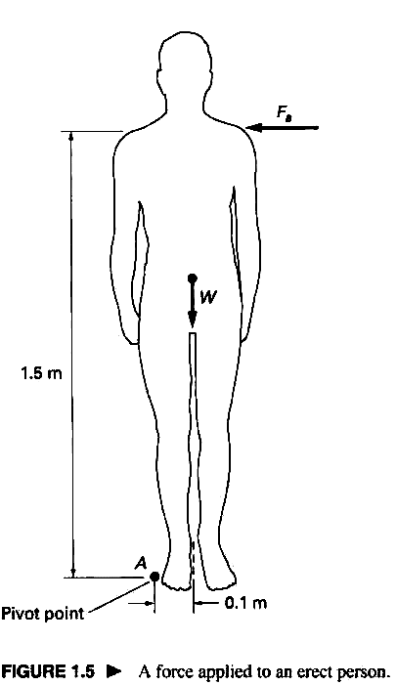
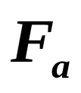
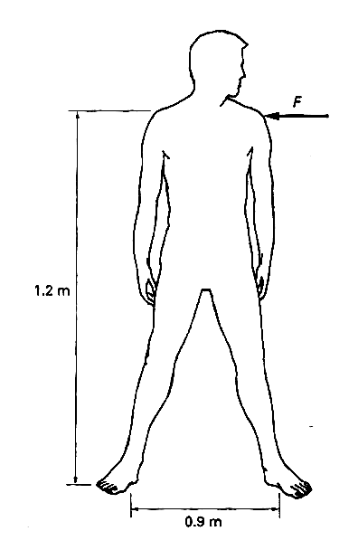





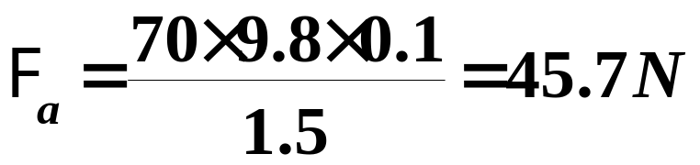
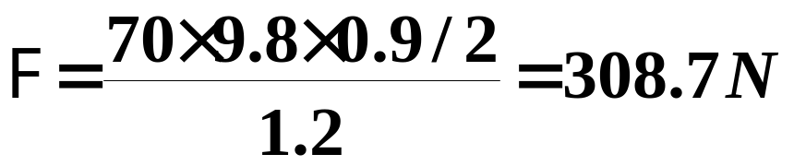
2.3 外力下的人体稳定
Notes:
在车厢里无依靠站立
昆虫足外张

Slide 24
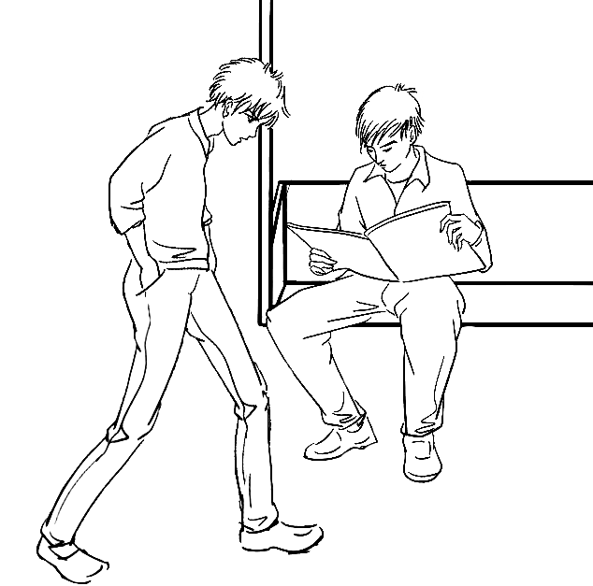
在地铁车厢里，无依靠站立，怎样才能保持稳定？
地铁的运动状态：加速、减速、左转、右转。
要对抗这四种运动状态，左腿向左前方，右腿向右后方分开站立，脚尖外撇，同时重心下降。

Slide 25
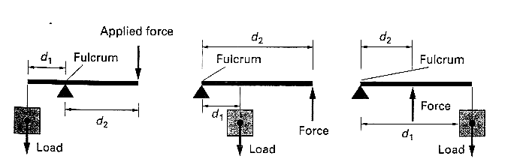
2.4 人体内的杠杆
杠杆是绕定点（支点或轴）转动的刚体（棒）
杠杆分为第一类、第二类和第三类。

Slide 26
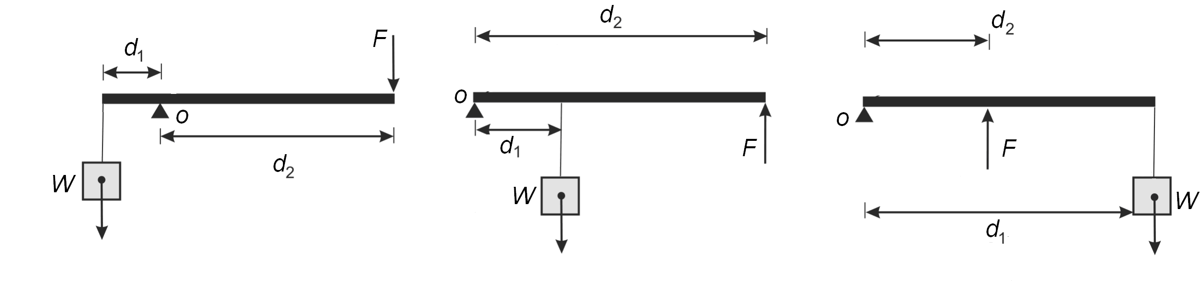
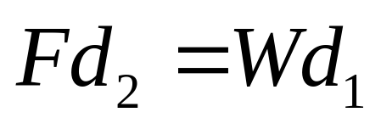
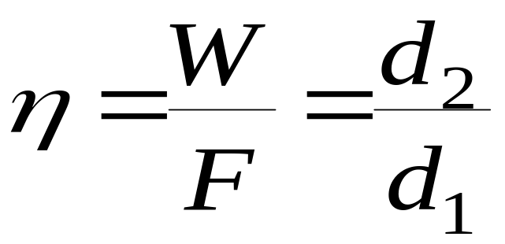
第一类杠杆
支点在动力和负载作用点之间
机械利益
η > 1，称为省力杠杆；反之，则η < 1，为费力杠杆 .

Slide 27
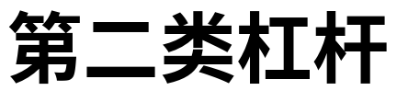
机械利益η > 1，省力杠杆

Slide 28



机械利益η < 1，为费力杠杆 .
在人体内最常见的
是第三类杠杆。

Slide 29





负载端的位移和速度反比于机械利益

Slide 30


人体内的很多肌肉和骨系统起着杠杆作用，在人体内有第二类杠杆，但最常见的是第三类杠杆。
拉力
拉力
第三类杠杆是费力杠杆，但在负载端可以获得较快速度，因此这类杠杆也叫做速度杠杆。它是以力的消耗来换取较快的运动速度，人体肢体大多为速度杠杆

Slide 31

2.5 肘部
二头肌使前臂曲；三头肌使前臂伸。

Slide 32

例1.11 一个人手持一重14kg铅球，前臂保持水平，臂的尺寸及角度由图b中给出，试求：二头肌产生的力和关节处尺骨的受力。

Slide 33

















由力的平衡条件
选择支点计算力矩

Slide 34


2.6 背部
作用于第五腰椎的力
头和手臂的重量表示为悬挂于杠杆末端的负载W₂
R
背部各块肌肉产生的力用连接D-C的绳子来等效
躯干的重量均匀分布于背部，等效为悬挂在中点的负载W₁
Notes:
当人弯腰时，脊柱实际上是机械利益很小的杠杆。因此在弯腰提重物时，即使是很轻的物体也须背部肌肉（骶棘肌）产生很大的力，同时在第五腰椎的椎间盘（第五腰椎与骶骨间）上产生非常大的力。如果这个力太大，就可能使椎间盘破裂或变形，因而压迫附近神经并引起剧痛。

Slide 35








考虑70kg的人，w₁和w₂的代表值为320N和160N。
R
θ为R与虚线的夹角

Slide 36



如果提20kg重物
此例说明弯腰时在第五腰椎处产生很大的力，因此，腰背痛常常发生在此处。

Slide 37





Slide 38


Slide 39








2.7 单脚踮立
单脚踮立时，跟腱的拉力F_{m}约为2.5W，作用于胫骨的压力F_{r}为3.5W。
解：力矩平衡
（以三角形处为支点）
力平衡：

Slide 40
骨的构造使它适于承受压缩力而不是张力或扭曲力。
从前面例题我们注意到，
  在大多数情况下，肌肉提供的力比负荷作用的力大得多，
出现这种情况的一个原因是：
  如要省力就需要很长的力臂，而这对骨骼系统来说是很难办到的，
另一个原因是：
  短力臂给予的动作要比长力臂的更快。

Slide 41



三、摩擦力 Friction
正压力
接触表面 | u （摩擦系数）
钢与钢 | 0.15
橡胶轮胎在干水泥地上 | 1.0
橡胶轮胎在湿水泥地上 | 0.7
钢在冰上 | 0.03
润滑的骨关节 | 0.003

Slide 42








3.1 斜面的摩擦
3.2 髋关节的摩擦

Slide 43
小结
一、动力学
牛顿第二定律和动量定理，相关运算
二、静力学
平衡
力矩与杠杆，相关运算

